Slide 1


E9 Bank
Ajuste estratégico basado en datos poblacionales y financieros: oportunidades y adaptación
- 10 de Junio del 2025 -

Slide 2
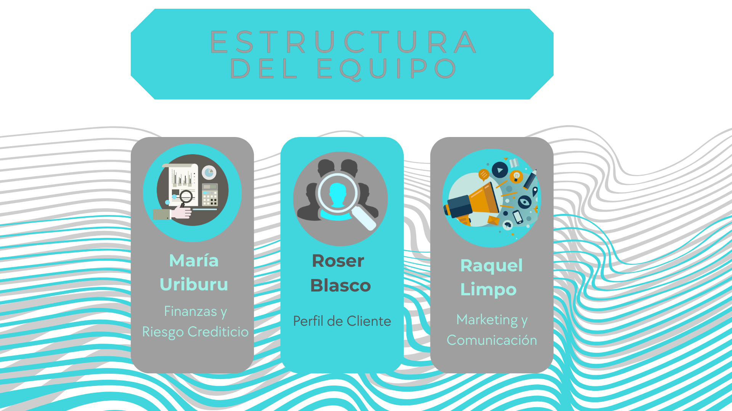


2

Slide 3
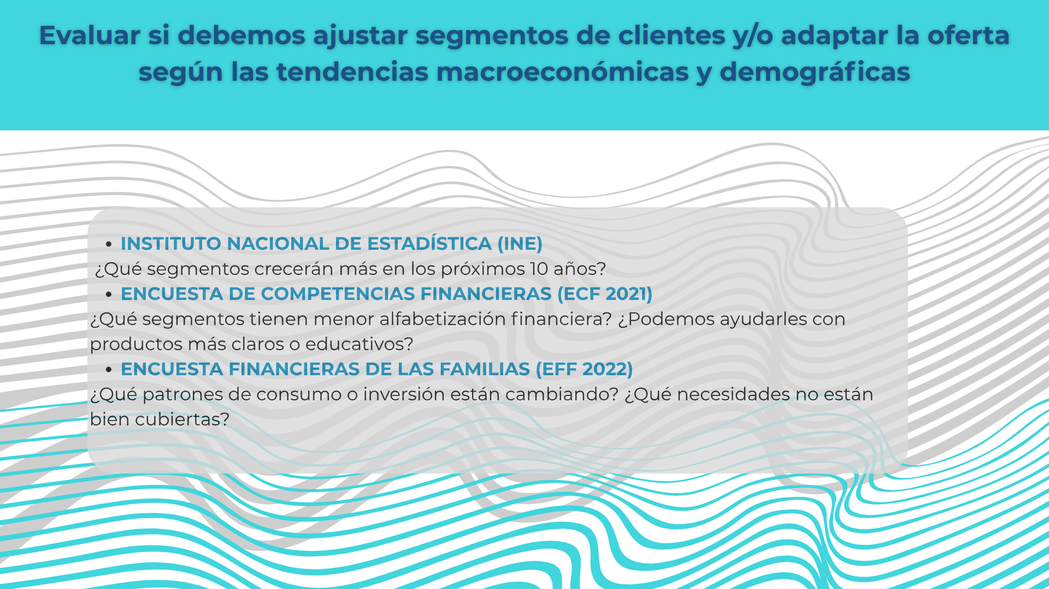
3

Slide 4
FUENTES DE DATOS

Slide 5
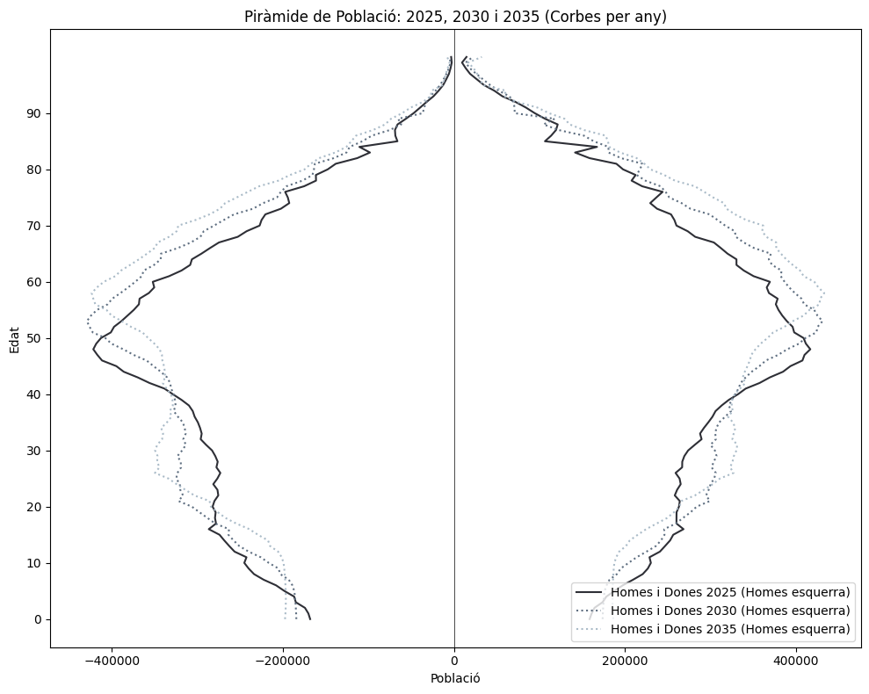

INE: PROYECCIÓN POBLACIONAL
INSTITUCIÓN: Instituto Nacional de Estadística (España)
TIPO: Simulación de población desagregada por sexo y edad
METODOLOGÍA: Parte de la estimación de la población a 1 de enero del año en curso y proyecta tendencias de mortalidad, natalidad y migración.
LIMITACIONES: Se han de mantener las tendencias actuales
FRECUENCIA: Bianual con un horizonte proyectivo de 50 años
EDICIÓN: 2024. Proyección 2024-2074
QUÉ USAREMOS: Proyecciones de 2025, 3030 y 2035
SITIO WEB: www.ine.es → Proyecciones de Población
5
Notes:
España ganaría más de cinco millones de habitantes en los 15 próximos años y casi seis millones hasta 2074 si se mantuvieran las tendencias demográficas actuales. El porcentaje de población de 65 años y más, que actualmente se sitúa en el 20,4% del total, alcanzaría un máximo del 30,5% en torno a 2055.

Slide 6
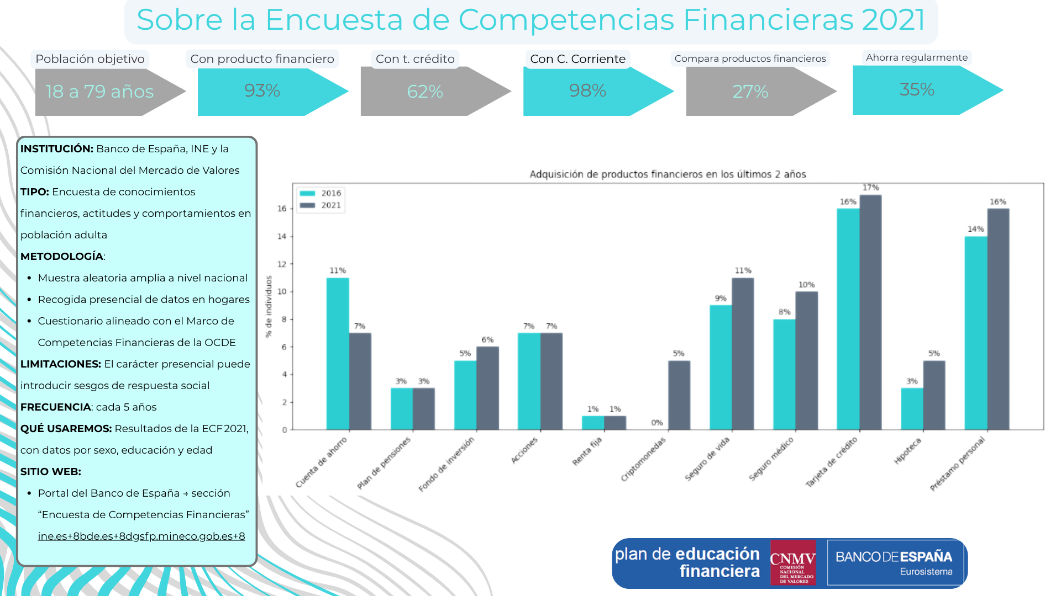
6

Slide 7

ENCUESTA FINANCIERA DE LAS FAMILIAS (EFF) 2022
INSTITUCIÓN: Banco de España
ÁMBITO: Hogares residentes en España
EDICIÓN: 8ª ola (2022), entrevistas realizadas oct 2022 – jun 2023
MUESTRA: 6.385 hogares
FRECUENCIA: Bianual (antes trianual)
REPRESENTATIVIDAD: Sobrerrepresentación de hogares con alta riqueza
COBERTURA: Información sobre renta, riqueza, activos, deudas y gasto
SITIO WEB: www.bde.es → Encuesta Financiera de las Familias
Características demográficas
Situación laboral e ingresos
Consumo y ahorro
SECCIONES
Rentas del año anterior
Uso de instrumentos de pago
Otras deudas
Activos reales y deudas asociadas
Activos financieros
Seguros y planes de pensiones
¿Qué patrones de consumo o inversión están cambiando? ¿Qué necesidades no están bien cubiertas?
7
Notes:
Analistes de Finances i Risc Crediticio: Els clients amb préstecs i hipoteques tendeixen a tenir un
saldo mitjà més baix o més risc d'incompliment? Com hauríem d'ajustar les nostres ofertes i
estratègies de gestió de riscos en funció d'aquestes troballes?

Slide 8
¿AJUSTAR SEGMENTOS?
Notes:
• Hem d'ajustar els nostres segments de clients segons les projeccions poblacionals de l'INE?

Slide 9
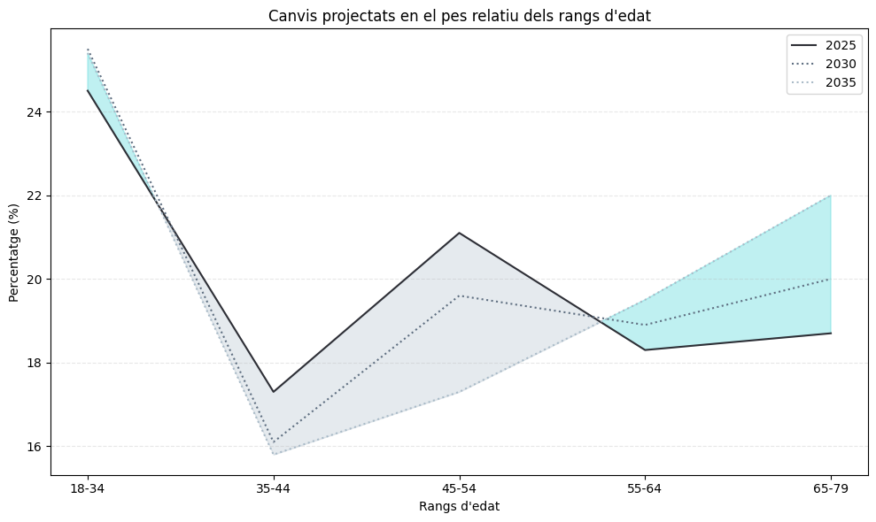
INE: PROYECCIÓN SEGMENTOS
*Fuente
9
Notes:
Perfil del Client: Quines diferències hi ha en el comportament financer entre els
diferents segments demogràfics, i com podem utilitzar aquesta informació per personalitzar les
nostres ofertes?

Slide 10



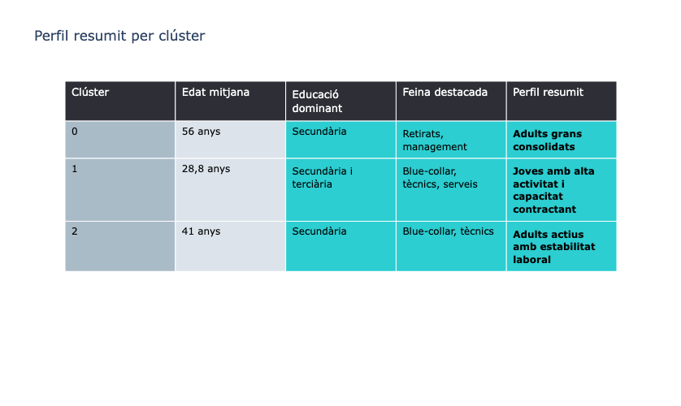
SEGMENTOS DE CLIENTES
Productes digitals i flexibles: Comptes mòbils, targetes amb control via app, préstecs ràpids, microcrèdits.
Comunicació dinàmica: Campanyes visuals i breus, en xarxes socials o apps de missatgeria.
Ofertes i descomptes: Promocions temporals, incentius per ús digital, referència d’amics.
Formació financera gamificada: Tutorials, simuladors, webinars enfocats a l’educació econòmica bàsica.
Productes per a objectius vitals: Hipoteques, crèdits per reforma, plans de jubilació, assegurances de vida o salut.
Comunicació basada en estabilitat i futur: Enfocada a protegir el que tenen i planificar a mig termini.
Canals híbrids: Combinen ús digital amb interaccions presencials en moments clau.
Fidelització: Programari de recompenses per ús regular de productes o antiguitat.
Productes de confiança o premium: Assegurances, plans de pensió, estalvi o productes d’inversió conservadors.
Comunicació clara i serena: Emfatitza beneficis com estabilitat, seguretat i serveis personalitzats.
Canals tradicionals i presencials: Prefereixen atenció personal, oficines físiques i servei al client telefònic.
Upselling de serveis exclusius: Paquets de fidelització, beneficis per antiguitat o serveis a mida.
10
Notes:
Perfil del Client: Quines diferències hi ha en el comportament financer entre els
diferents segments demogràfics, i com podem utilitzar aquesta informació per personalitzar les
nostres ofertes?

Slide 11
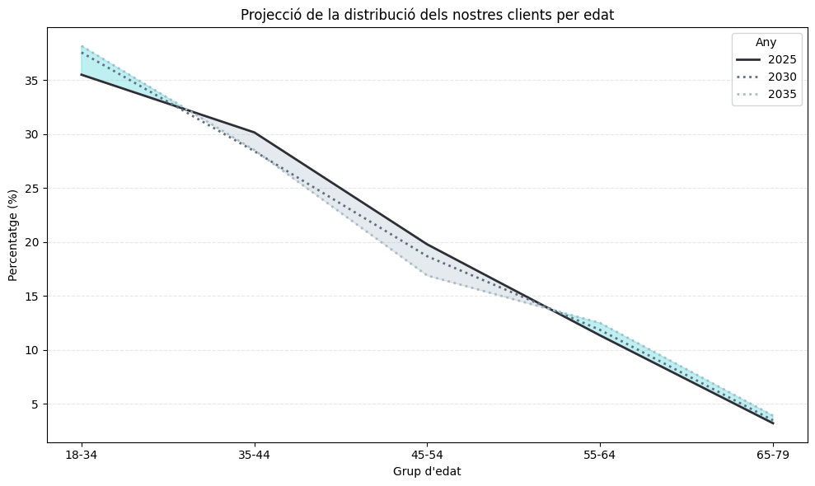
CLIENTES: PROYECCIÓN SEGMENTOS
11
Notes:
Ara intentarem projectar la evolució de la distribució d‘edat en la nostra base de clients, utilitzant les tedències demogràfiques de la població general a partir de l’INE. Aplicarem els canvis relatius de la població general a la nostra distribució de clients.

Slide 12
¿ADAPTAMOS
OFERTA?
Notes:
• Hem d'ajustar els nostres segments de clients segons les projeccions poblacionals de l'INE?

Slide 13
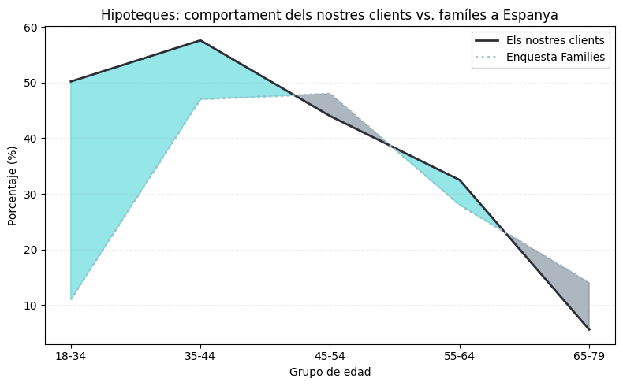
HIPOTECAS
*ECF año XXX
13
Notes:
Perfil del Client: Quines diferències hi ha en el comportament financer entre els
diferents segments demogràfics, i com podem utilitzar aquesta informació per personalitzar les
nostres ofertes?

Slide 14
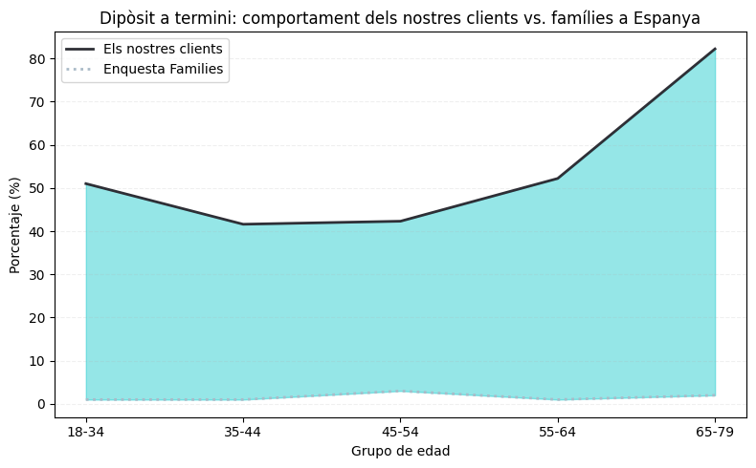
PLAZO FIJO
*ECF año XXX
14
Notes:
Perfil del Client: Quines diferències hi ha en el comportament financer entre els
diferents segments demogràfics, i com podem utilitzar aquesta informació per personalitzar les
nostres ofertes?

Slide 15
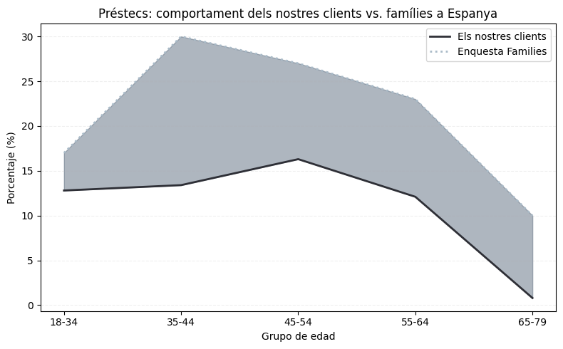
PRÉSTAMOS
*ECF año XXX
15
Notes:
Perfil del Client: Quines diferències hi ha en el comportament financer entre els
diferents segments demogràfics, i com podem utilitzar aquesta informació per personalitzar les
nostres ofertes?

Slide 16
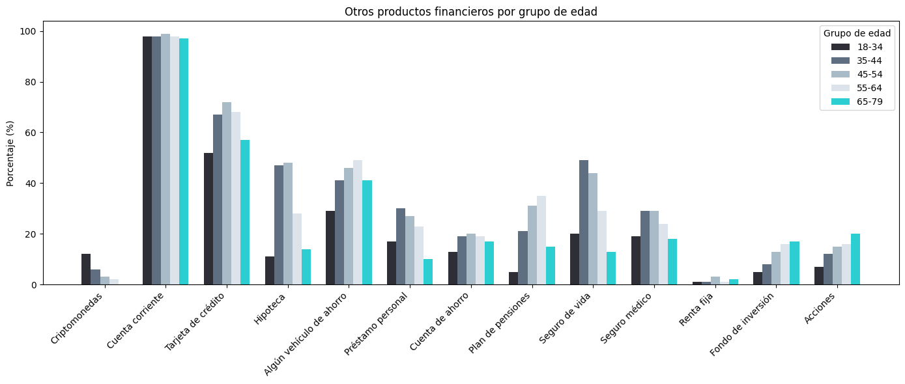
OTROS PRODUCTOS FINANCIEROS POR EDADES*
*ECF año XXX
16
Notes:
Perfil del Client: Quines diferències hi ha en el comportament financer entre els
diferents segments demogràfics, i com podem utilitzar aquesta informació per personalitzar les
nostres ofertes?

Slide 17
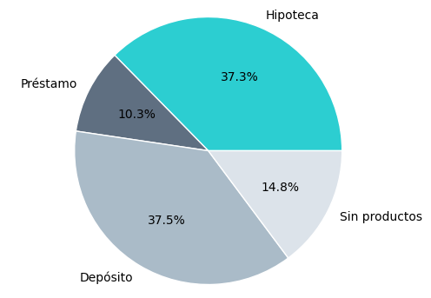
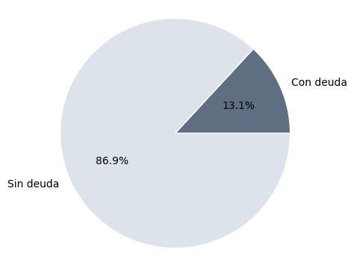
SITUACIÓN FINANCIERA ACTUAL - E9 BANK
SALDO MEDIO
ANUAL
INCUMPLIMIENTO DE CRÉDITO
1.5 k€
1.5 %
TIPO DE PRODUCTO CONTRATADO
ESTADO DE LA DEUDA
17

Slide 18
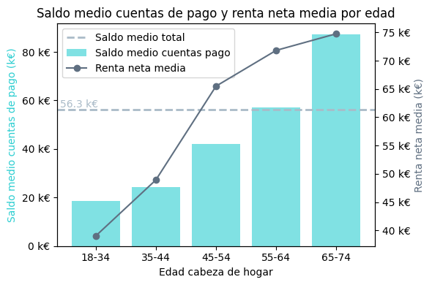
ENCUESTA FINANCIERA DE LAS FAMILIAS (EFF) 2022
SALDO MEDIO
CUENTAS DE PAGO
ESTIMACIÓN DE HOGARES INCUMPLIDORES*
56.3 k€
0.03 %
*destinan >30% de ingresos al pago de deudas
SALDO MEDIO Y RENTA NETA MEDIA POR EDAD DEL CABEZA DE FAMILIA
18
Notes:
Analistes de Finances i Risc Crediticio: Els clients amb préstecs i hipoteques tendeixen a tenir un
saldo mitjà més baix o més risc d'incompliment? Com hauríem d'ajustar les nostres ofertes i
estratègies de gestió de riscos en funció d'aquestes troballes?

Slide 19
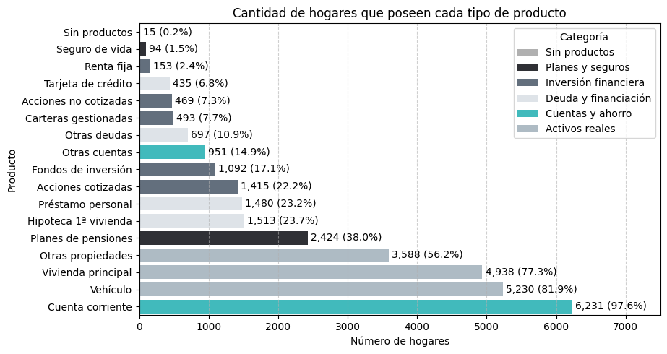
ENCUESTA FINANCIERA DE LAS FAMILIAS (EFF) 2022
19
Notes:
Analistes de Finances i Risc Crediticio: Els clients amb préstecs i hipoteques tendeixen a tenir un
saldo mitjà més baix o més risc d'incompliment? Com hauríem d'ajustar les nostres ofertes i
estratègies de gestió de riscos en funció d'aquestes troballes?

Slide 20
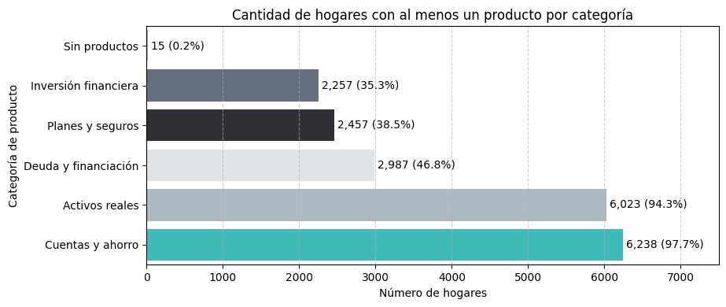
ENCUESTA FINANCIERA DE LAS FAMILIAS (EFF) 2022
INVERSIÓN FINANCIERA Acciones cotizadas Acciones no cotizadas Fondos de inversión Renta fija Carteras gestionadas
PLANES Y SEGUROS Planes de pensión Seguro de vida
DEUDA Y FINANCIACIÓN Hipoteca Tarjeta de crédito Préstamo personal Otras deudas
ACTIVOS REALES Vivienda principal Otras propiedades Vehículo
CUENTAS Y AHORRO Cuenta corriente Otras (de ahorro, remuneradas, etc.)
20
Notes:
Analistes de Finances i Risc Crediticio: Els clients amb préstecs i hipoteques tendeixen a tenir un
saldo mitjà més baix o més risc d'incompliment? Com hauríem d'ajustar les nostres ofertes i
estratègies de gestió de riscos en funció d'aquestes troballes?

Slide 21
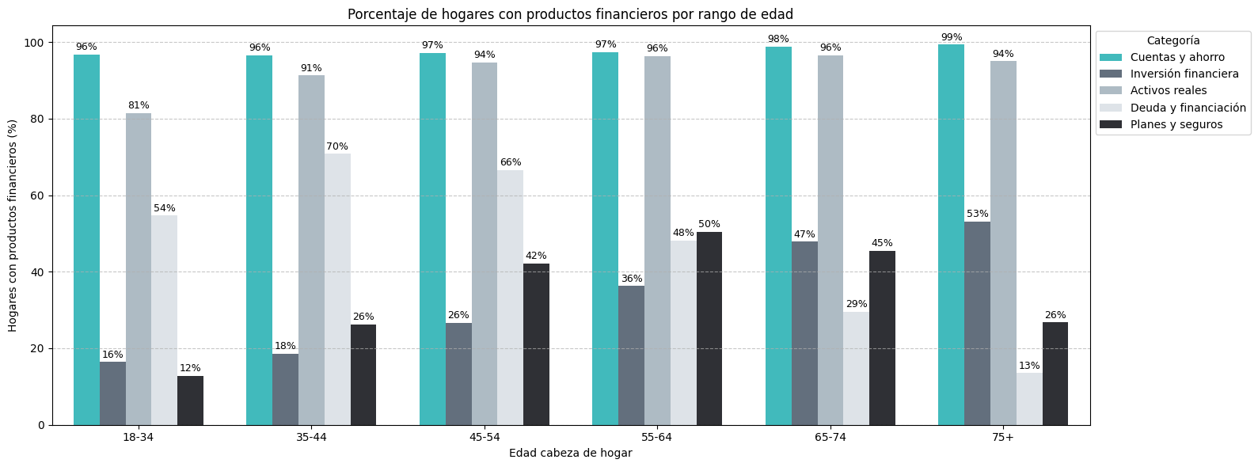
ENCUESTA FINANCIERA DE LAS FAMILIAS (EFF) 2022
Cuentas y ahorro → universales
Inversión financiera → débil en jóvenes, fuerte en pre-jubilados
Activos reales → alta tendencia desde +35
Deuda y financiación → pico en edad media (35 - 44)
Planes y seguros → crecen con la edad, mal aprovechados en jóvenes
21
Notes:
Analistes de Finances i Risc Crediticio: Els clients amb préstecs i hipoteques tendeixen a tenir un
saldo mitjà més baix o més risc d'incompliment? Com hauríem d'ajustar les nostres ofertes i
estratègies de gestió de riscos en funció d'aquestes troballes?

Slide 22
ENCUESTA FINANCIERA DE LAS FAMILIAS (EFF) 2022
18 - 34 | Productos de entrada (microcréditos, fondos accesibles, seguros…) Educación financiera
35 - 54 | Cross-selling (vincular cuentas, hipotecas, seguros y ahorro/inversión) Programa de fidelización
55 - 74 | Planes de jubilación (asesoramiento personalizado) Productos de inversión conservadora
+ 75 | Priorizar liquidez y estabilidad Monetización de activos y cobertura sanitaria
Cuentas y ahorro → universales
Inversión financiera → débil en jóvenes, fuerte en pre-jubilados
Activos reales → alta tendencia desde +35
Deuda y financiación → pico en edad media (35 - 44)
Planes y seguros → crecen con la edad, mal aprovechados en jóvenes
21
Notes:
Analistes de Finances i Risc Crediticio: Els clients amb préstecs i hipoteques tendeixen a tenir un
saldo mitjà més baix o més risc d'incompliment? Com hauríem d'ajustar les nostres ofertes i
estratègies de gestió de riscos en funció d'aquestes troballes?

Slide 23
CONCLUSIONES
Notes:
• Hem d'ajustar els nostres segments de clients segons les projeccions poblacionals de l'INE?

Slide 24
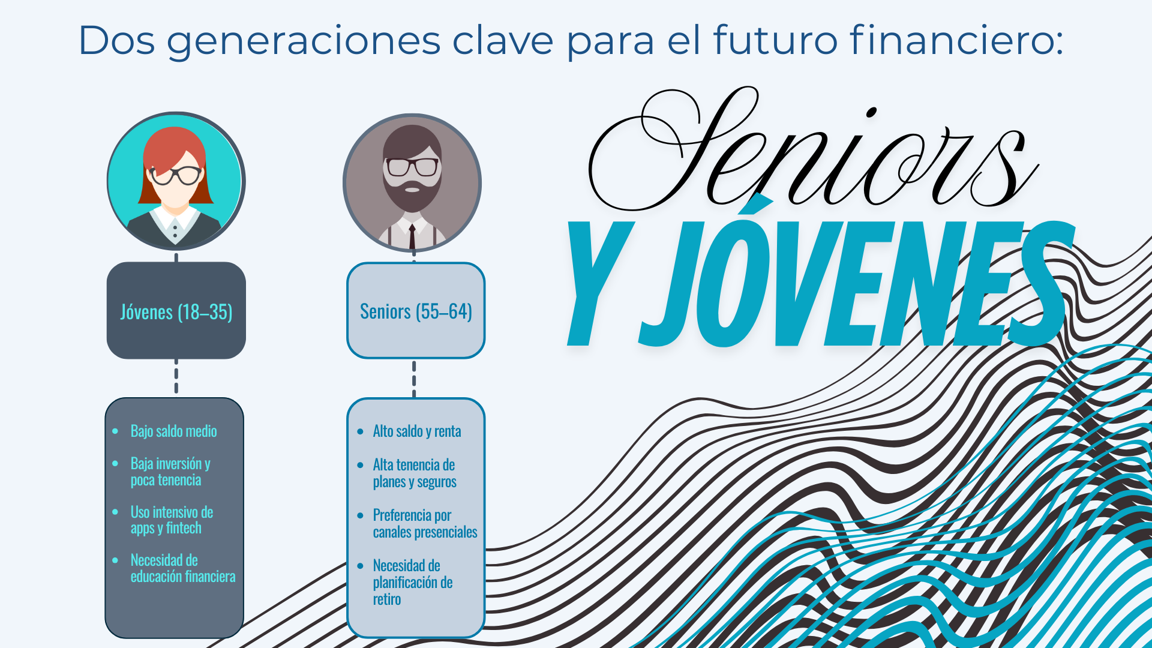
23
Notes:
Perfil del Client: Quines diferències hi ha en el comportament financer entre els
diferents segments demogràfics, i com podem utilitzar aquesta informació per personalitzar les
nostres ofertes?

Slide 25

24
Notes:
Analistes de Màrqueting i Comunicació: Quina relació hi ha entre el nombre de contactes
realitzats durant aquesta campanya i la taxa d'èxit, i com podem optimitzar la freqüència de
contacte per maximitzar els resultats de les nostres campanyes de màrqueting?

Slide 26
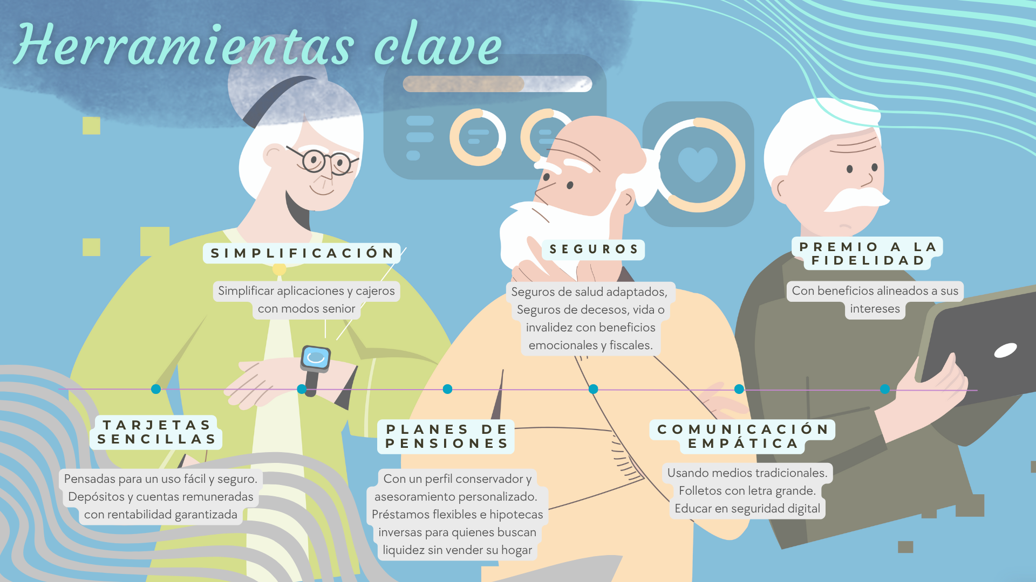
25

Slide 27
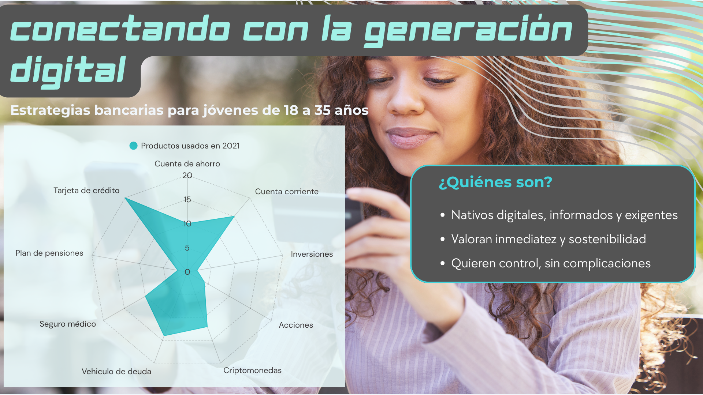
26

Slide 28
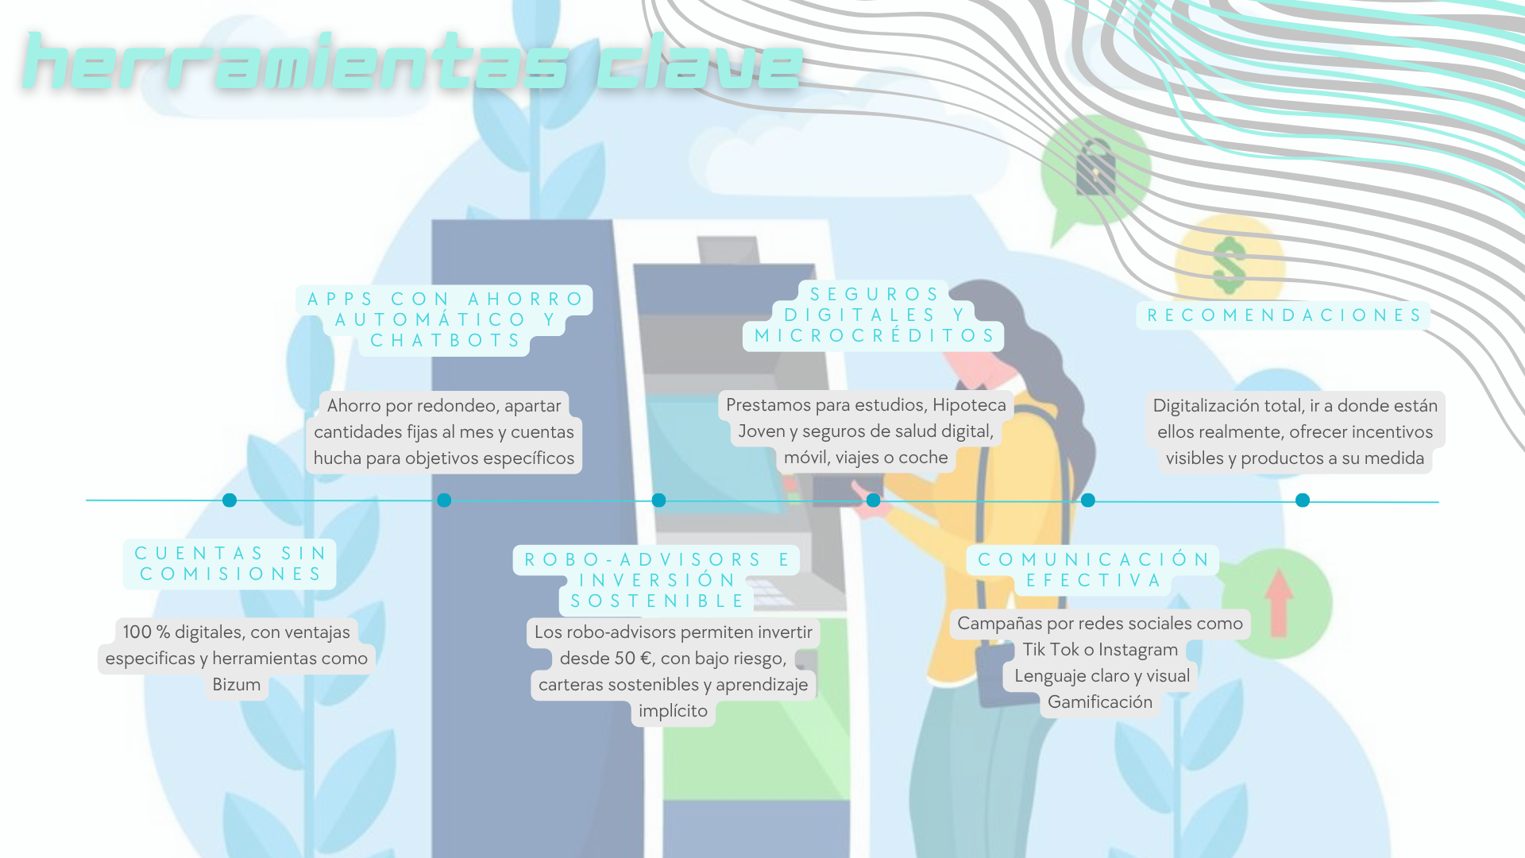
27
Notes:
Analistes de Màrqueting i Comunicació: Quina relació hi ha entre el nombre de contactes
realitzats durant aquesta campanya i la taxa d'èxit, i com podem optimitzar la freqüència de
contacte per maximitzar els resultats de les nostres campanyes de màrqueting?

Slide 29
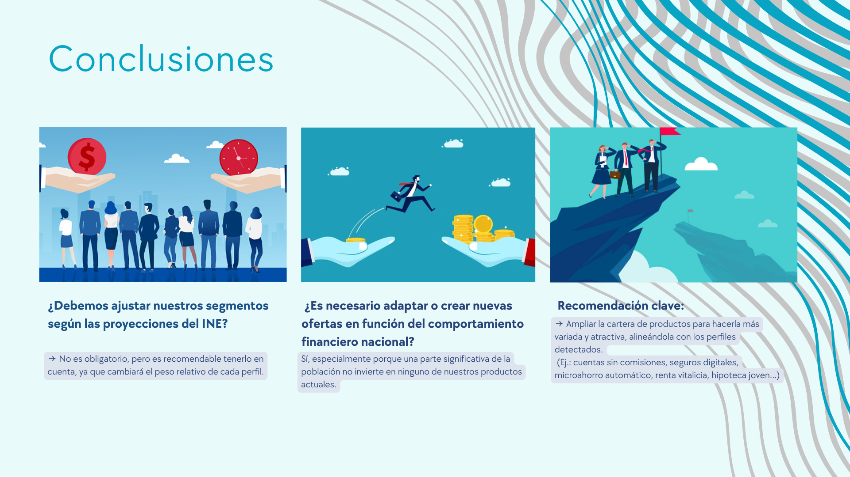
28

Slide 30


GRACIAS
GitHub – Carpeta Equipo 9
GitHub Project Board – Gestión de Tareas

